Slide 1



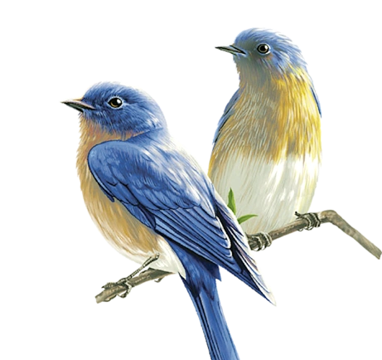


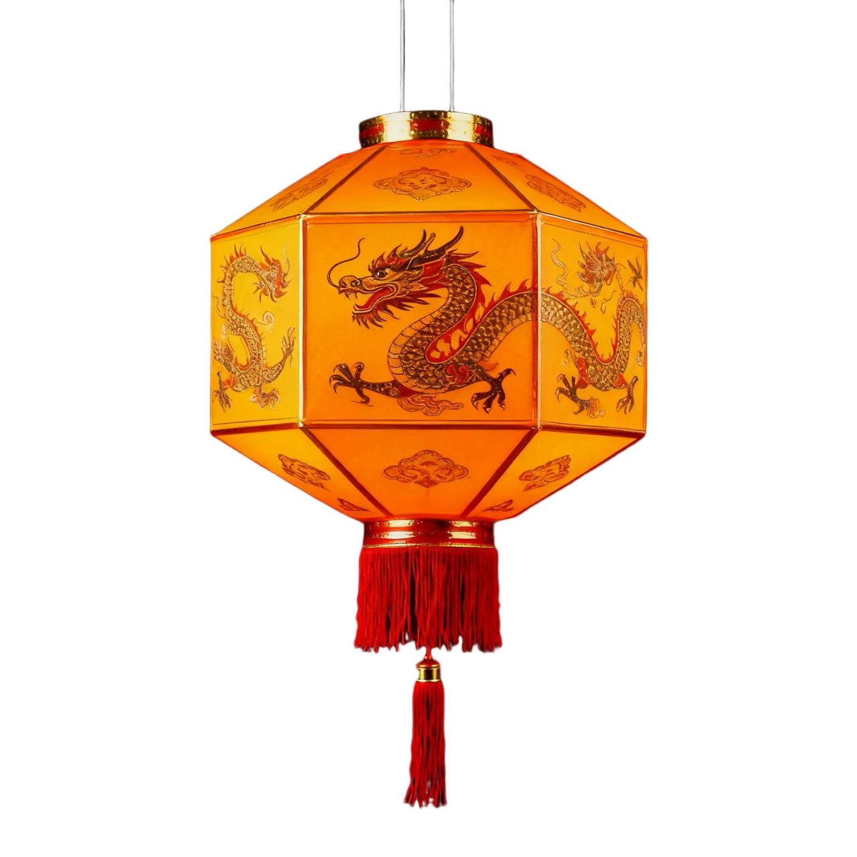







人教版物理九年级全册精做课件
跨学科实践：制作简易热机模型
一、实践主题
利用身边常见材料制作简易热机模型，直观认识热机的工作原理，理解内能可以转化为机械能，巩固14.2、14.3热机与热机效率相关知识。
二、实践原理
热机的核心工作原理是内能转化为机械能。通过加热密闭容器内的空气或水蒸气，使其受热膨胀、气压增大，对外做功，推动装置运动；降温后气压减小，装置复位，模拟热机循环工作过程。本次制作的简易热机属于空气热机，依靠气体热胀冷缩实现做功，贴合四冲程热机的能量转化本质。
三、实验材料（生活易得）
空矿泉水瓶（轻质硬质）、一次性纸杯、细吸管、竹签、硬卡纸、蜡烛（热源）、胶带、剪刀、橡皮筋、清水。材料安全、操作简单，适合课堂及课后实践。
四、制作步骤
1. 制作转轴与支架：截取一段细竹签作为转动轴，用硬卡纸制作两个三角支架，固定在桌面，保证竹签可以灵活自由转动，无卡顿摩擦。
2. 制作做功气室：将空矿泉水瓶底部扎小孔，插入吸管并用胶带密封固定，保证接口不漏气，将瓶子固定在转轴一侧，作为热机的密闭气室。
3. 装配动力结构：在转轴另一侧粘贴轻质卡纸叶片，利用气体喷出的反作用力带动转轴旋转，模拟热机对外做功。
4. 调试密封性能：检查瓶身、吸管接口，确保整体密闭性良好，漏气会导致气压不足，无法正常做功。
5. 加热实验：点燃蜡烛，将火焰轻微靠近矿泉水瓶瓶身，缓慢加热瓶内空气，观察装置运动状态。
五、实验现象
蜡烛加热瓶内空气，空气受热膨胀，瓶内气压升高，高压气体从吸管口快速喷出，产生反冲力，带动转轴和叶片持续转动；移开蜡烛后，瓶内空气冷却收缩，气压降低，装置逐渐停止转动。实验过程中可清晰观察到：热量输入→内能增加→气体做功→机械能产生的完整过程。
六、现象分析与知识结合
1. 能量转化：蜡烛燃烧，化学能转化为内能，传递给瓶内空气；膨胀的气体对外做功，内能转化为机械能，完全贴合热机的工作本质。
2. 误差与损耗：装置转动速度有限、无法持续工作，是因为存在能量损耗，包括空气散热、装置摩擦、气体漏气等，对应课本热机效率小于100%的知识点。
3. 工作特点：依靠温度变化实现气体膨胀和收缩，循环做功，模拟了汽油机做功冲程的核心原理。
七、实践总结与反思
本次简易热机模型成功实现了内能向机械能的转化，直观验证了热机的工作原理。通过动手制作，清晰区分了热机能量转化过程，理解了热机效率无法达到100%的原因。
装置存在的不足：密封效果一般、摩擦损耗较大、热源不稳定。改进方法：优化接口密封、打磨转轴减小摩擦、采用稳定热源，减少能量损耗，提升热机工作效率。
八、跨学科拓展
本次实践融合物理、工程设计知识，利用生活废品完成机械装置制作，培养动手能力与创新思维，同时结合能量守恒定律，明确所有能量转化过程都遵循能量守恒，无能量凭空产生或消失。
第十四章 内能的利用
14.4跨学科实践：制作简易热机
模型
授课教师： .
班 级： 9年级（ ）班 .
时 间： .

Slide 2

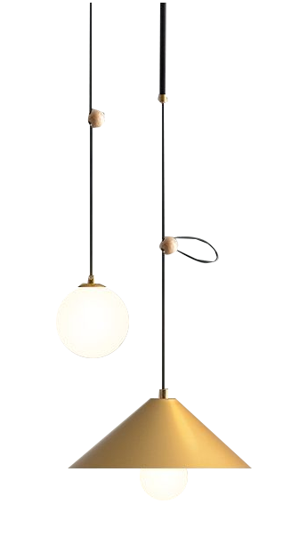
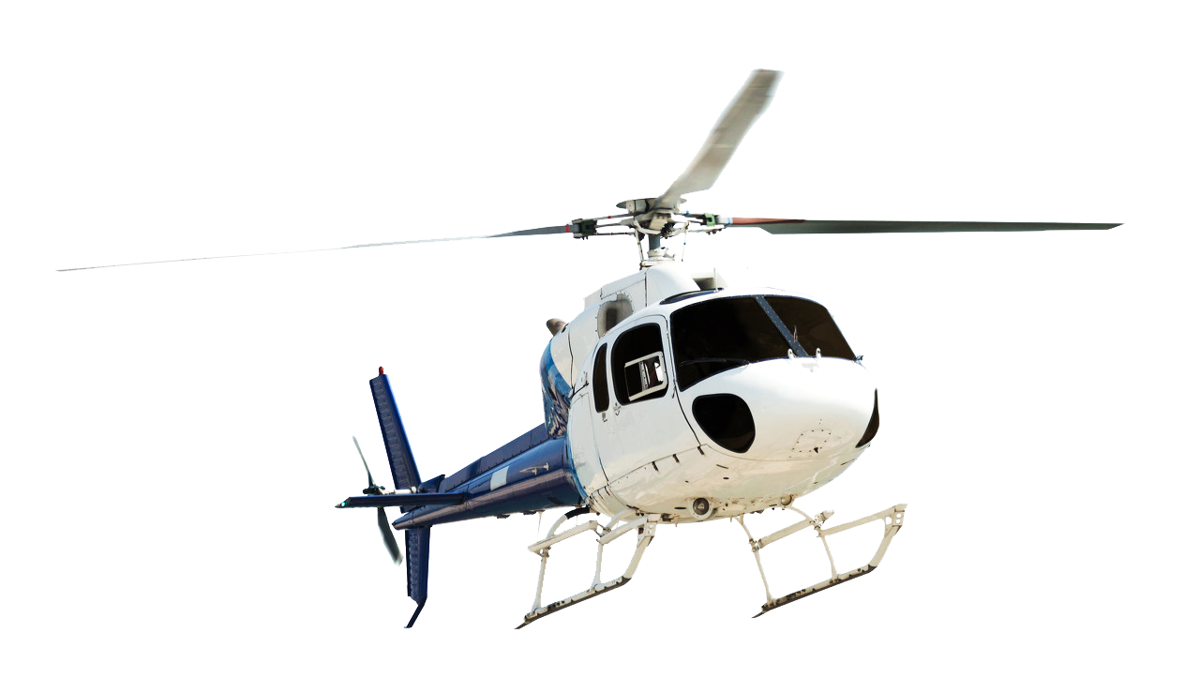


学习目标
1.理解热机工作中化学能—内能—机械能的转化，构建能量转化与守恒认知；
2.把热机原理简化为实物模型，把握关键要素，呈现工作原理；依据原理设计简易热机模型，优化模型实现能量转化；
3.在模型制作中发现并提出如密封性、效率等关键问题；针对问题自主设计解决方案，规划步骤、选材料和工具；

Slide 3
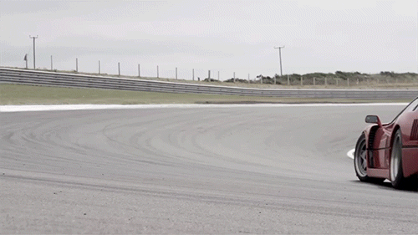
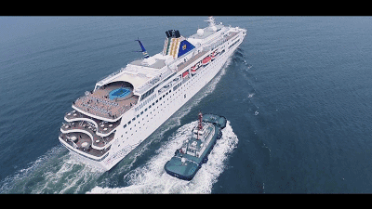
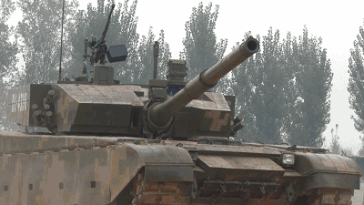
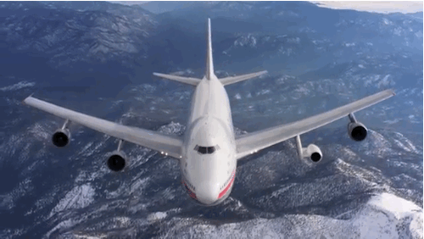
项目提出
热机是人们获得动力的重要机械，热机在生产生活中应用十分广泛......
燃油汽车中的汽油机
大型轮船使用的汽轮机
坦克使用的柴油机
飞机使用的喷气发动机

Slide 4
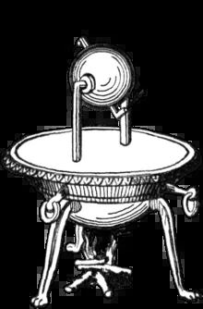
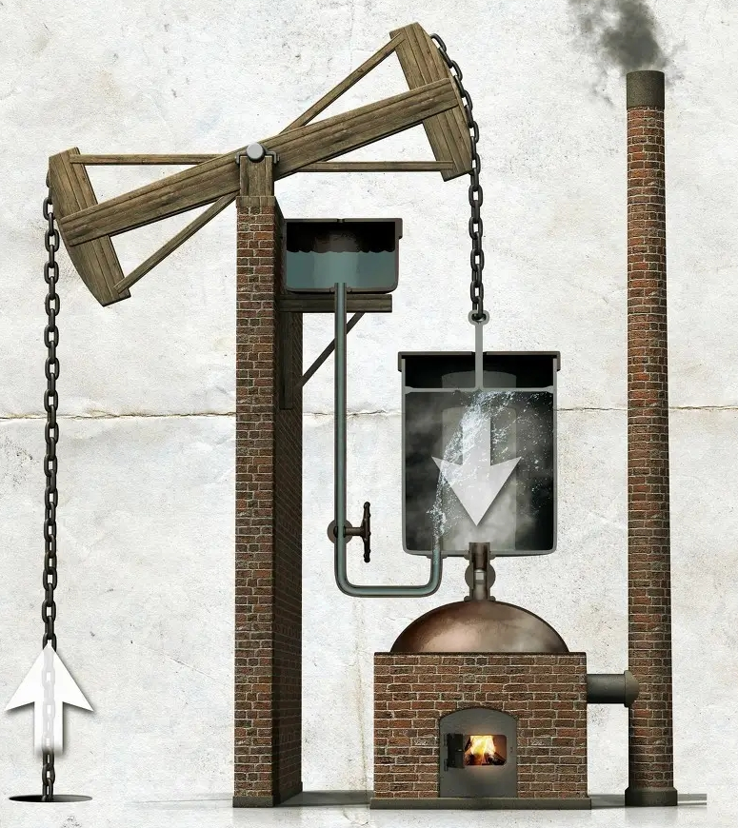
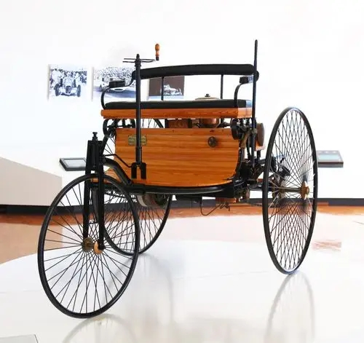
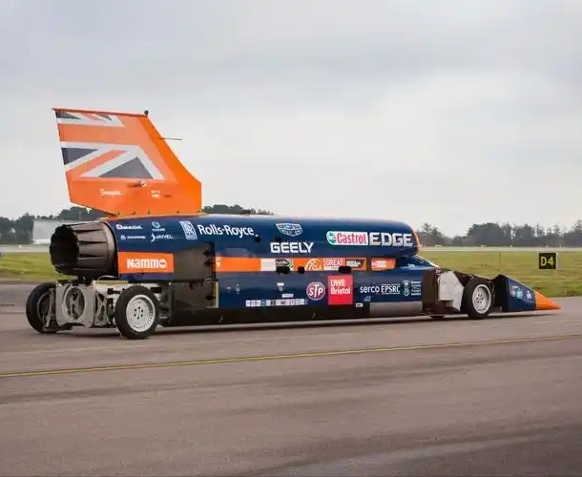
项目提出
18世纪，瓦特成功改良了蒸汽机，还推动了多个行业的变革，开启了蒸汽时代。
世界上第一台蒸汽机：古希腊时期的汽转球
纽可门蒸汽机（效率非常低，用于煤矿排水）
18世纪第一辆汽车，其速度只有数千米
每小时
当前速度最快的汽车
速度已经超过了声速
今天我们将重温科学家的发明过程，本节课我们也来设计制作简易热机模型。

Slide 5
项目分析
1.热机的种类：蒸汽机、内燃机、汽轮机、喷气发动机等。
2.热机分类标准
外燃机
汽油机
工作方式
燃料
内燃机
柴油机
从外燃机到内燃机，再到现代喷气发动机，热机不断发展。
每种热机都有其独特的结构和工作原理，适应不同的应用场景。
不同分类标准反映了热机在结构和性能上的差异。

Slide 6
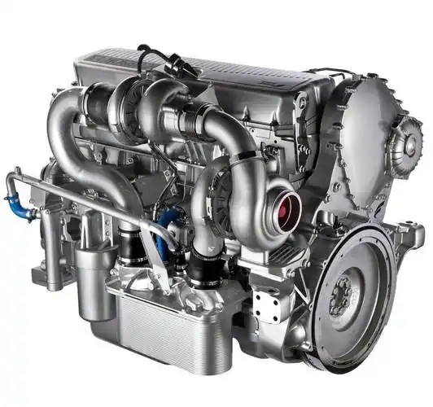
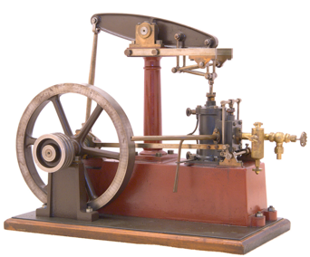
项目分析
3.不同热机的工作原理
①内燃机：
以汽油机为例，它的热源是在气缸内的空气和汽油混合物。
②外燃机：
以蒸汽机为例，其热源在气缸外，燃料燃烧使水变成水蒸气，水蒸气推动活塞运动产生动力，蒸汽机的工作物质是水蒸气。

Slide 7

项目分析
通常而言，制作采用燃烧燃料加热水产生蒸汽来做功的外燃机，比制作在封闭缸体内燃烧燃料来做功的内燃机要安全，材料也相对易得，建议优先考虑前者。

Slide 8

项目分析
我们要制作一台热机模型，需要考虑哪些问题？
1.热源可以是什么？
2.工作物质是什么？
3.工作物质在什么容器中工作？
4.如何将内能转化为机械能？通过什么装置实现？
5.如何使获得更多的机械能？
热源可以是酒精灯、蜡烛、燃气、煤气等。
水沸腾后产生的水蒸气。
比较坚固的金属容器中，例如易拉罐、铁罐等。
在容器外插一细管，使水蒸汽通过细管喷出，然后使细管口对着汽轮机，推动汽轮机转动。
容器的容器要大一些，热源的热值也要大一些等。

Slide 9
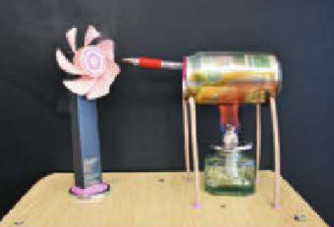
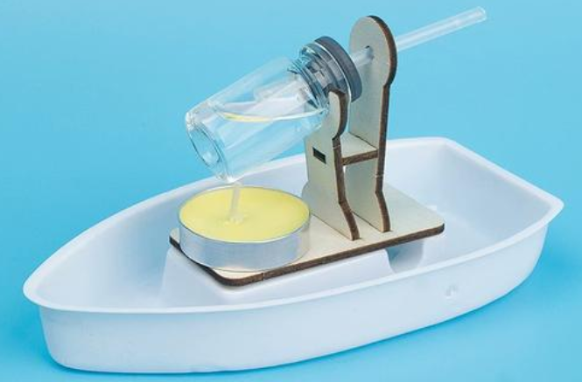
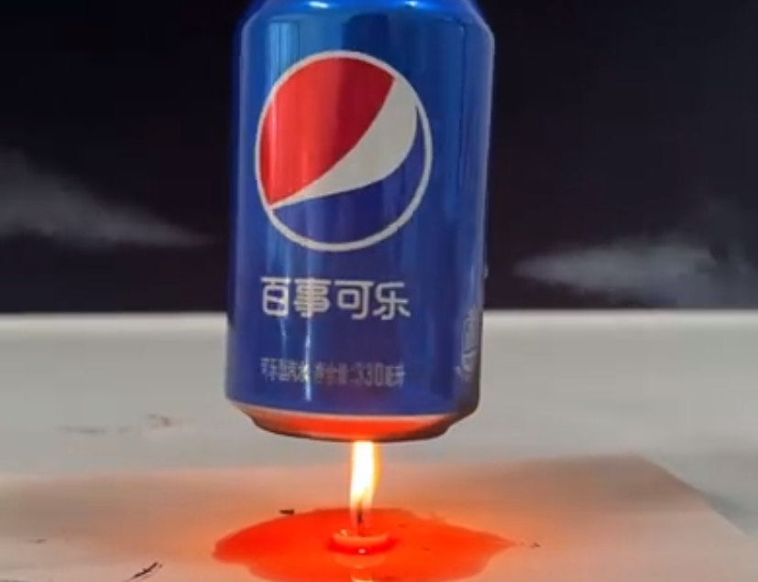
项目实施
方案设计
方案1
方案2
方案3

Slide 10
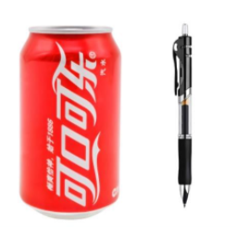
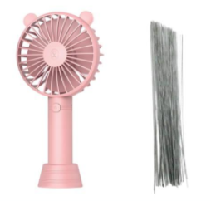
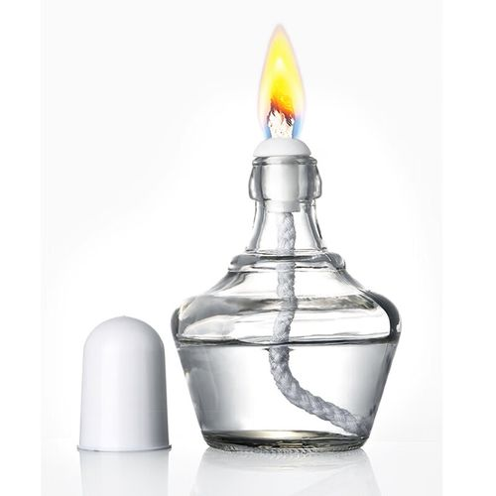
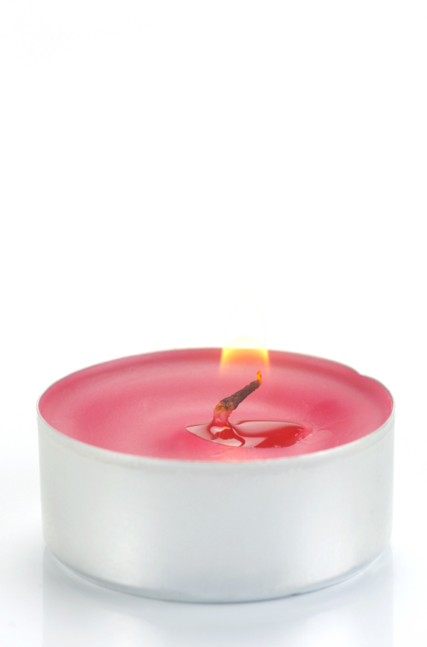
项目实施
材料准备
方案1
一个空易拉罐，
一个去掉笔芯的中性笔，
一台小风扇，
酒精灯或蜡烛，
密封胶，铁丝等。
气缸
将水蒸气导出吹到小风扇上
汽轮机
加热水装置

Slide 11
项目实施
制作过程
（1）气缸：用小刀在易拉罐侧壁上开一个比中性笔笔杆略粗的孔，将笔杆截成两段，带笔尖的一段插在易拉罐罐口处，尖端朝外，带尾塞的一段插在侧壁的孔中，尾塞朝外，用橡皮泥将笔杆固定并将开口处密封。
(２)叶片：可直接使用一台小风扇的扇叶，或利用用完的卫生纸纸筒和硬纸板制作。
(３)组装：通过侧壁的笔杆向易拉罐内部注入大约半罐水，旋紧尾塞。将易拉罐放置在用铁丝弯折成的支架上，笔的尖端对准叶片。点燃易拉罐下面的酒精灯，当有蒸汽喷出时，扇叶就转动起来。

Slide 12
项目实施
酒精灯使用规范：
点燃酒精灯时禁止直接对罐体加热，应保持距离罐底2-3cm均匀加热。
禁止向点燃的酒精灯内添加酒精，需熄灭冷却后再补充。
酒精灯熄灭时用灯帽盖灭，不可用嘴吹灭。
加热与蒸汽防护：
注水量不超过易拉罐容积的1/2，避免沸腾时水溢出或蒸汽压力过大。
加热过程中禁止触碰罐体、笔管或支架（高温烫伤风险）。
蒸汽喷出时勿直视喷口，避免高温蒸汽灼伤眼睛或面部。

Slide 13
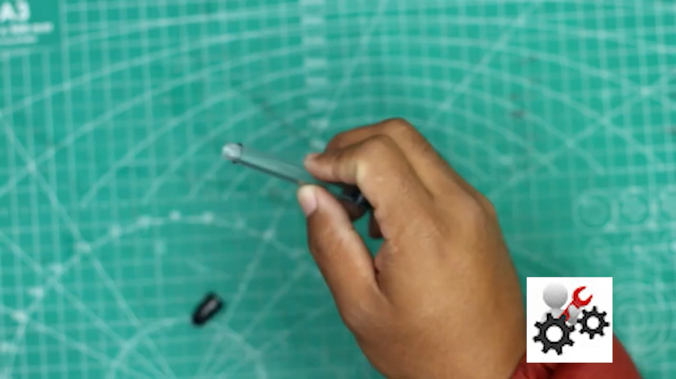
项目实施
视频 制作简易热机模型

Slide 14
项目实施
当点燃易拉罐下方的酒精灯加热罐内的水时，会产生以下现象：
蒸汽喷出：易拉罐中的水受热沸腾，汽化产生大量水蒸气，蒸汽从插入罐体
的中性笔尖（开口端）高速喷出。
动能转化：喷出的蒸汽具有一定动能，直接冲击对准笔尖的小风扇扇叶，使
其迅速转动。
能量转化体现：蒸汽的热能（内能）通过推动扇叶转化为机械能（动能）。

Slide 15
展示交流
1.各小组展示交流制作的热机模型，看哪一个小组设计的作品运行更加流畅，制作精细，更有创意。
2.展示交流制作过程中遇到的困难，是怎样处理的？还可以怎样优化
设计。
3.你们小组制作简易热机的缺点是怎样的？如何提高热机效率?

Slide 16
【项目提出】
随着科技发展，热机成为人们获得动力的重要机械，汽
车走入寻常百姓家。热机在生产生活中非常重要，如果我们
能尝试制作一个热机模型，就可以更好地了解热机的工作原
理及其工作过程中的能量转化。

Slide 17
【项目分析】
1.热源的选择：燃料燃烧后加热水产生水蒸气，通常实验室
用________作为热源。
酒精灯
2.工作物质的选择与获取：用可以密封的易拉罐加热水，类
比家用高压锅，开小孔后蒸汽喷出，可以推动高压阀运动，
此时工作物质是______；实现____能转化为______能。
蒸汽
内
机械

Slide 18
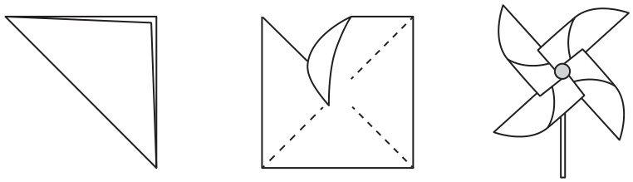
3.内能转化装置的设计
（1）小荣同学利用小风车作为机械能输出装置，制作纸风
车的步骤如下：

Slide 19
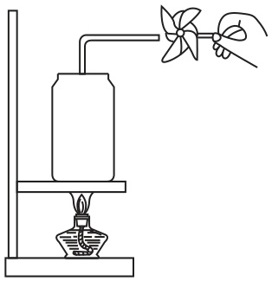
（2）纸风车制作完成后，小荣设计了,如
图所示的模型方案，其中蒸汽对着风车
吹动，存在的不安全因素是___________
_____，改进方法是__________________
_____，蒸汽烫伤比开水烫伤还要严重，
原因是__________________。
蒸汽可能烫
伤手
将风车固定在铁架
台上
蒸汽液化需要放热

Slide 20
【项目实施】
4.实验器材
空易拉罐、剪刀、一支去掉笔芯和尾塞的中性笔、水、密封
胶、一小块泡沫、一台小风扇、一个酒精灯，一个支架。

Slide 21
5.实验步骤
（1）在易拉罐的底部开一小孔，将笔的尖端朝外，另一端
插入易拉罐内，如图所示。（操作过程中要注意安全）
（2）在易拉罐内加入大约半罐水。
（3）用一小块泡沫和密封胶，将易拉罐的口封住。将易拉
罐平放在支架上。

Slide 22
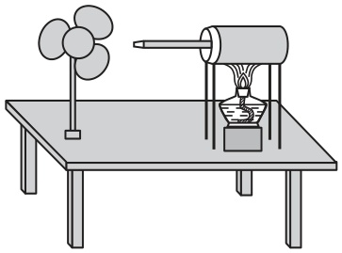
（4）将风扇放在操作台上，中性笔的
尖端正对小风扇的扇叶，点燃酒精灯
加热易拉罐，观察到水沸腾后有“白气”
喷出，风扇转动，同时扇叶温度升高，
是通过________方式改变内能的。
热传递

Slide 23
6.优化热机结构
小组同学们在测试过程中，发现扇叶不转动，经过小组观察
讨论，认为出现这种现象的原因可能是易拉罐上半部分热量
散失严重导致的，为了减少热量散失，提高易拉罐的保温性
能可采取的具体措施是____________________________。
（答出一条即可）
在易拉罐上半部分覆盖保温层

Slide 24
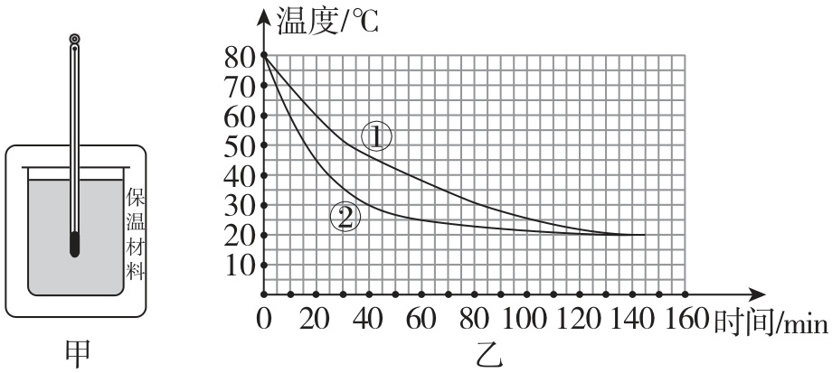
【项目拓展】
7.选择保温性能好的材料
查阅资料后，小组同学发
现陶瓷纤维毯和石棉毯具有良
好的保温性能同时具备耐火性，
该小组选取了①陶瓷纤维毯和②石棉毯，两根相同的温度计，
两个相同的大玻璃烧杯，钟表和热水，以及细线、硬纸片、

Slide 25
剪刀。他们做了两个相同的硬
纸外壳，把盛有热水的两个大
玻璃烧杯放入硬纸盒中，在夹
层中装满不同保温材料，装置
如图甲所示，然后将该装置放
在同一环境下自然冷却。根据
实验测得的数据绘制了图乙所
示“水温与时间关系”的图像。#1.1

Slide 26
热水的质量、
初温相同（合理即可）
（1）在这个实验中还需要控制什么条件相同：___________
_______________________。（写出两个即可）

Slide 27
相
同的时间内，比较水温降低的
多少
（2）小组同学是采用了“____
__________________________
_____”的方法来比较两种材料
的保温性能的，你还可以采用
使相同质量的水降低相同的温度，比较所用时间
“____________________________________________” 的方法
来比较两种材料的保温性能。根据图乙可知，在这两种材料
中，保温效果比较好的是_____________。
陶瓷纤维毯

Slide 28
课堂小结
热机的种类
项目分析
热机的分类标准
跨学科实践：制作简易热机模型
热机的工作原理
项目实施
制作简易热机模型
展示交流

